Slide 1
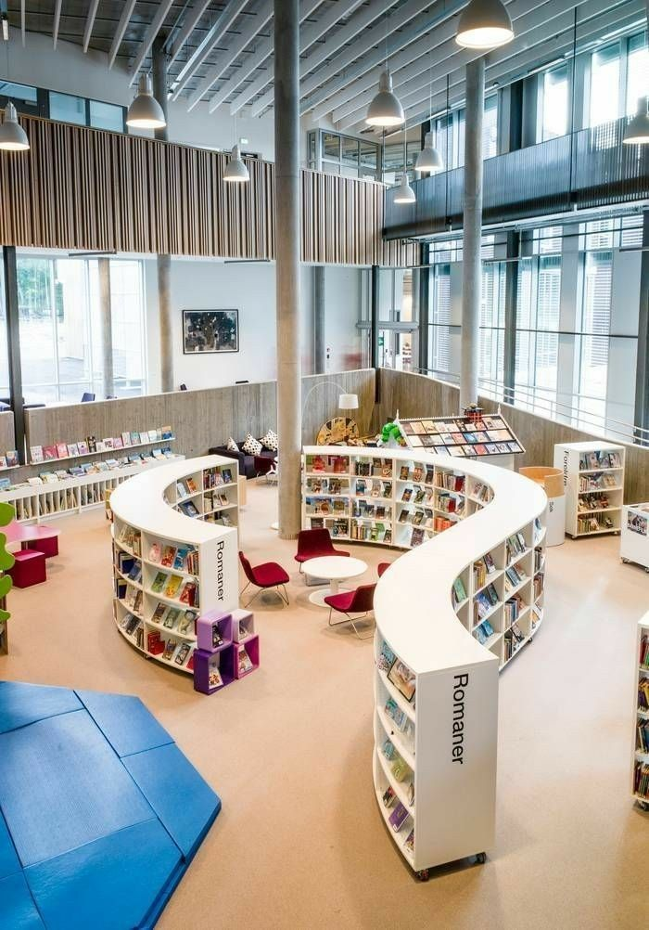
Источники библиотечных инноваций
Матвеева Ирина Юрьевна,
кандидат педагогических наук, доцент

Slide 2
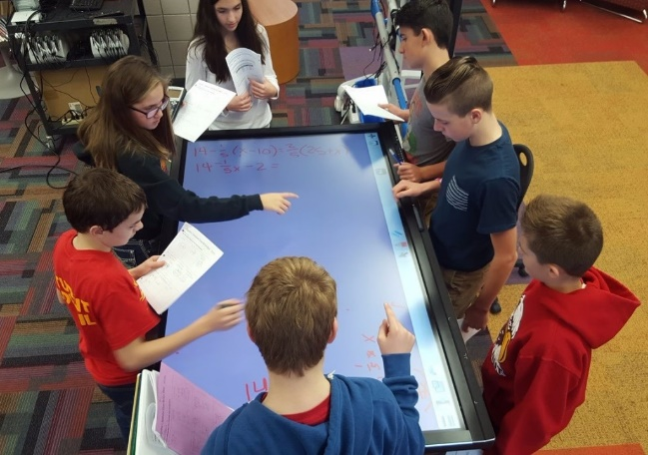
Инновация как….
Инновационность как характеристика библиотечных стратегий, направлений, продуктов и услуг
Глобально
средство организационного изменения,
следствие организационного приспособления под изменения внешней среды,
способ преодоления кризиса
Локально
инструмент решения организационных проблем,
конкурентное преимущество библиотеки,
средство творческой реализации библиотечного персонала,
способ освоения новых социокультурных практик,
реакция на требования измениться

Slide 3
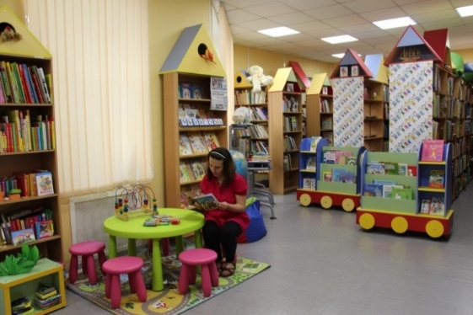
Библиотечная новация - результат творческой деятельности библиотечного специалиста, характеризующийся новизной и направленный на совершенствование библиотечно-библиографической деятельности библиотеки.
Библиотечная инновация – принятая к распространению новация.
Критерии инновации:
новизна для объекта изменения,
проблемная направленность,
направленность на прогрессивное развитие изменяемого объекта,
транслируемость,
востребованность пользователями,
практическая преемственность,
коммерческая реализуемость.
Инновационный процесс в общем виде представляет собой последовательность перехода от идеи возможной инновации к созданию, использованию и её трансляции.
процесс инициализации;
возникновение (создание, выявление, возникновение) инновации;
3) использование инновации в практической деятельности (внедрение, реализация, освоение, проникновение в практику);
4) распространение.

Slide 4
Результат инновационного менеджмента - инновационная активность библиотеки
Инновационная активность
– комплексная характеристика интенсивности инновационной деятельности библиотеки, основанная на способности к мобилизации инновационного потенциала.
– это поведенческая характеристика библиотеки, показывающая связь между намеченным содержанием деятельности и ее результатами.
Основной индикатор инновационной активности: интенсивность инновационных преобразований.
Проявляется в инновационной стратегии библиотеки
Критерии инновационной активности
Качество инновационной стратегии библиотеки,
Уровень мобилизации инновационного потенциала библиотеки,
Размер привлеченных инвестиций,
Качество методов, используемых при проведении стратегических изменений,
Соответствие реакции библиотеки характеру конкурентной стратегии ситуации,
Скорость проведения стратегических инновационных изменений,
Соответствие реализуемого уровня инновационной активности состоянию среды

Slide 5
Спектр инноваций: стратегия – проект - форма

Slide 6
Инновационные модели библиотечного обслуживания
Библиотека как центр интеллектуальной культуры,
Библиотека как «третье место»,
Библиотека как центр местного сообщества,
Традиционная библиотека,
Профилированные библиотеки,
Интернет-кафе,
Электронная библиотека,
Комплексная (гибридная) модель библиотеки…

Slide 7
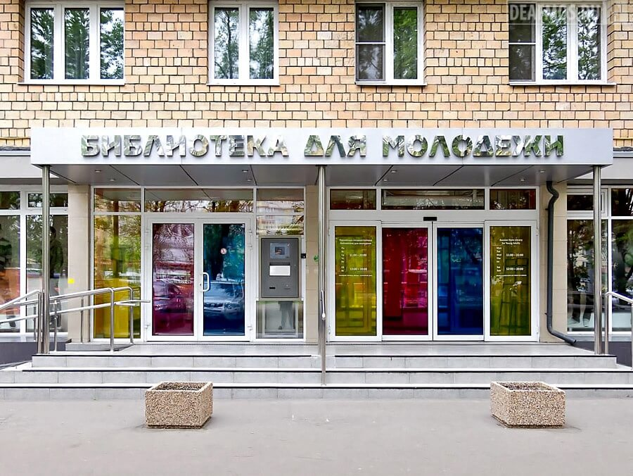
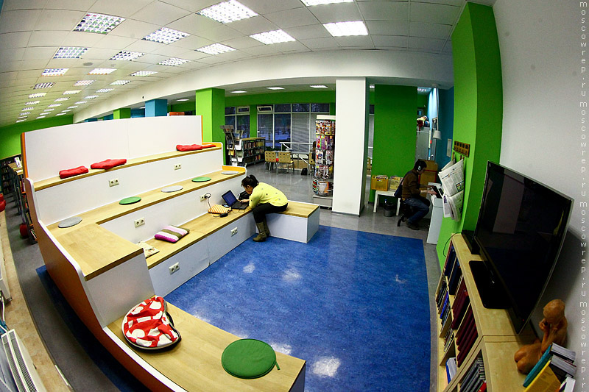
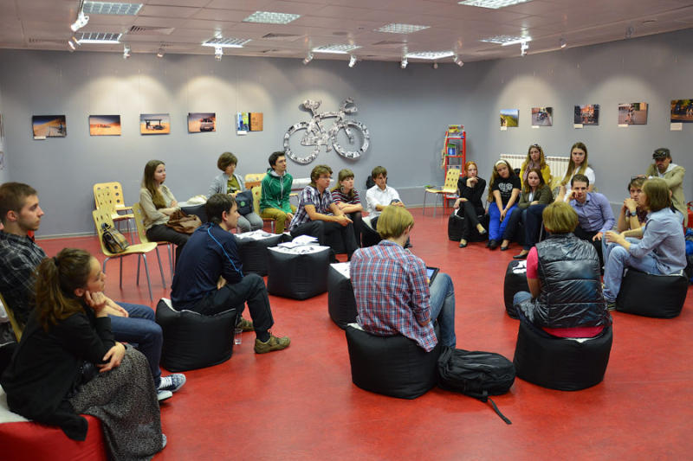
Российская государственная библиотека для молодежи (г. Москва)
Концепция библиотеки - “третьего места”

Slide 8
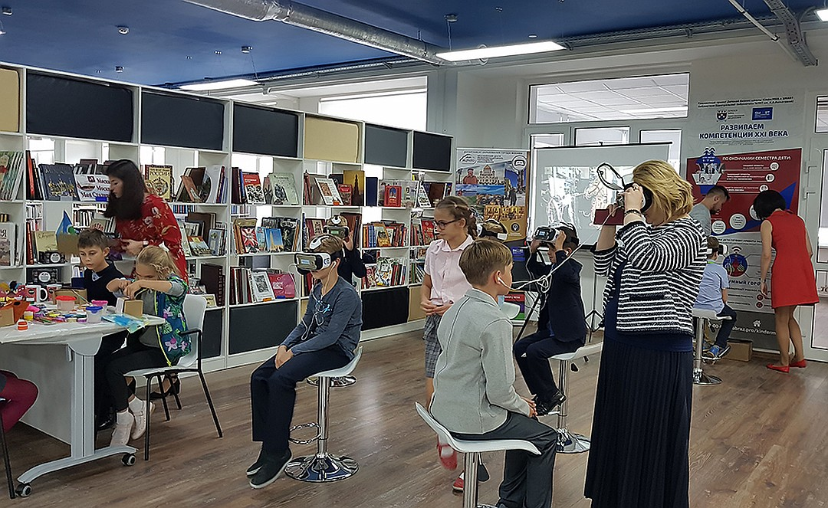
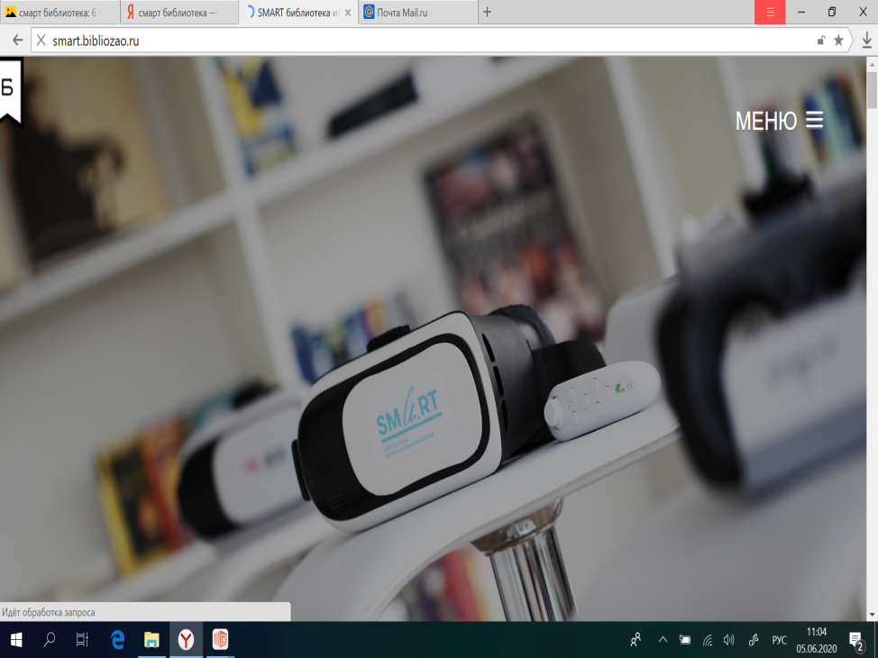
SMART-библиотека
(Центральная библиотека им. А. Ахматовой),
г. Москва
Концепция интеллектуального развития личности

Slide 9
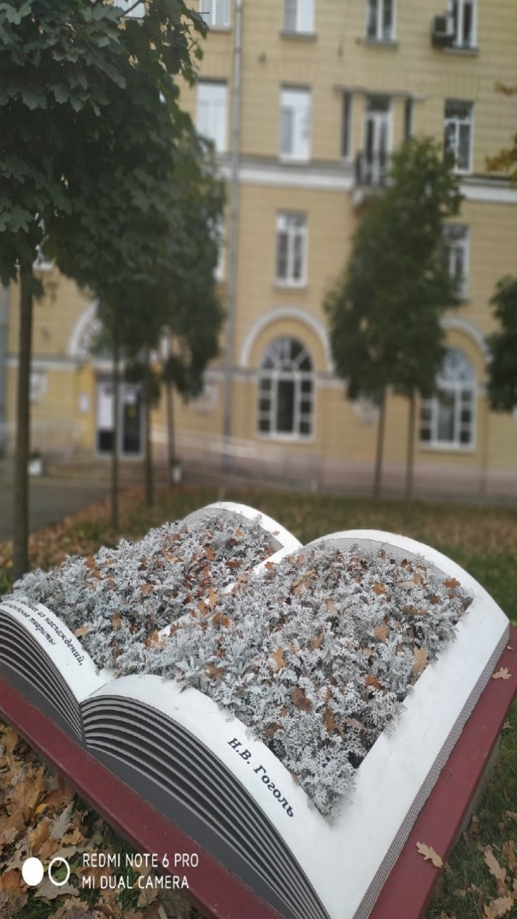
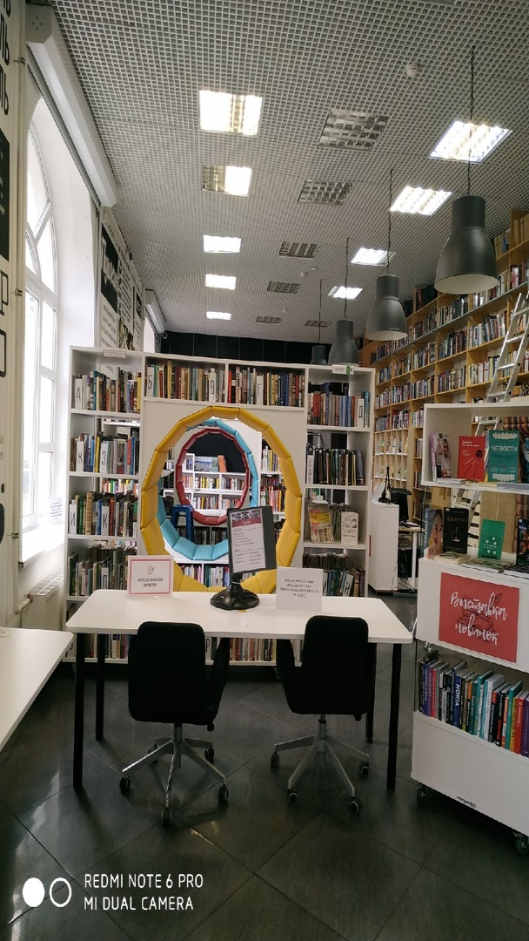
Централизованная библиотечная система Красногвардейского района г. Санкт-Петербурга
Стратегия развития «Библиотека: место в городе»

Slide 10
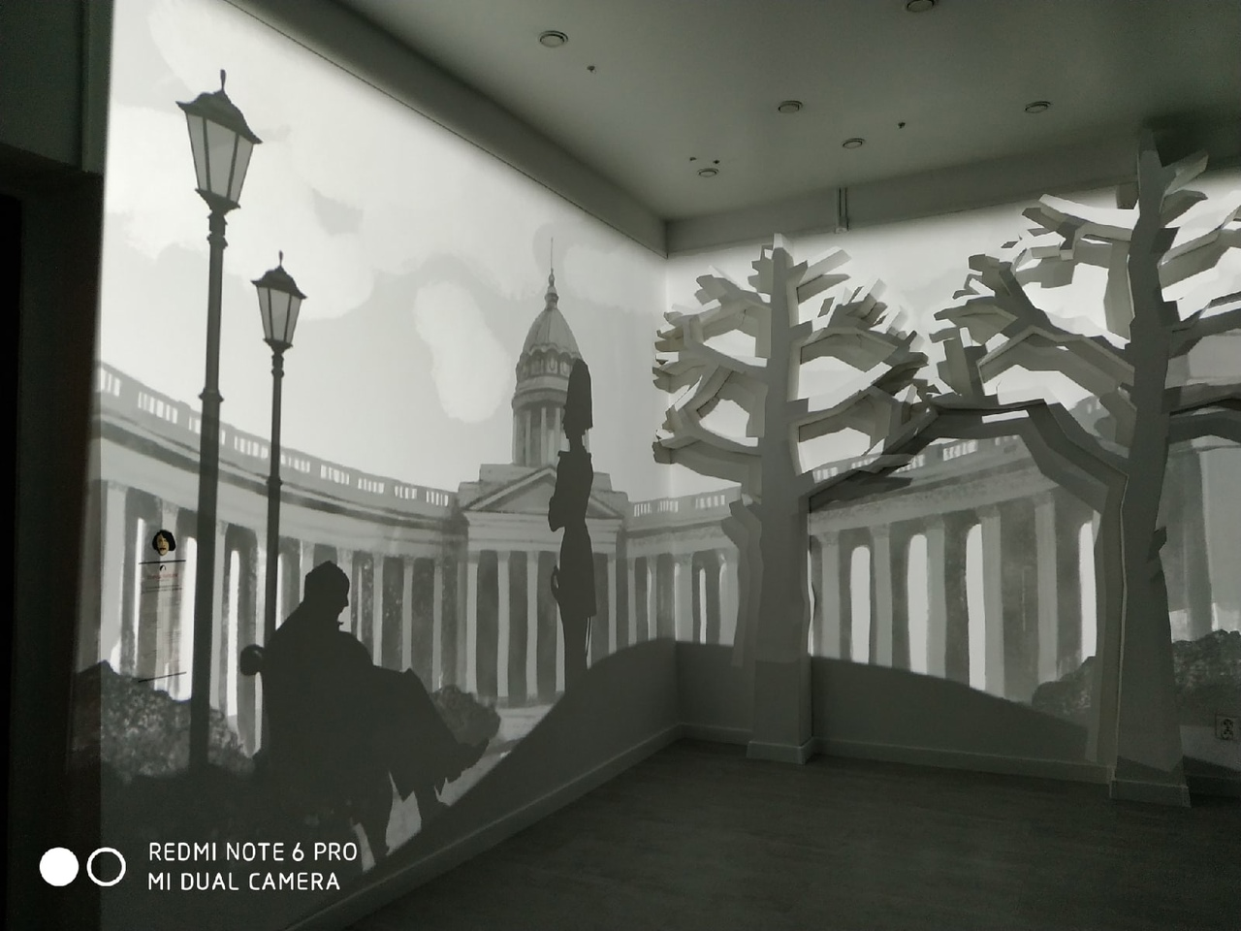

Slide 11
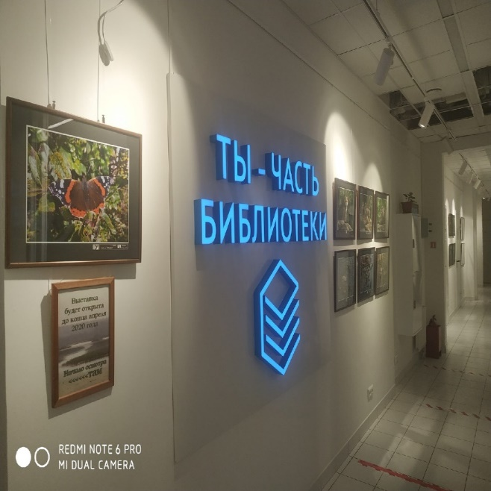
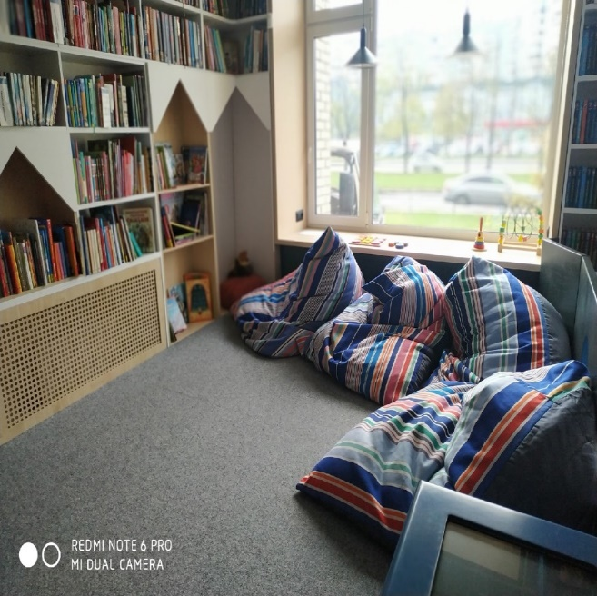
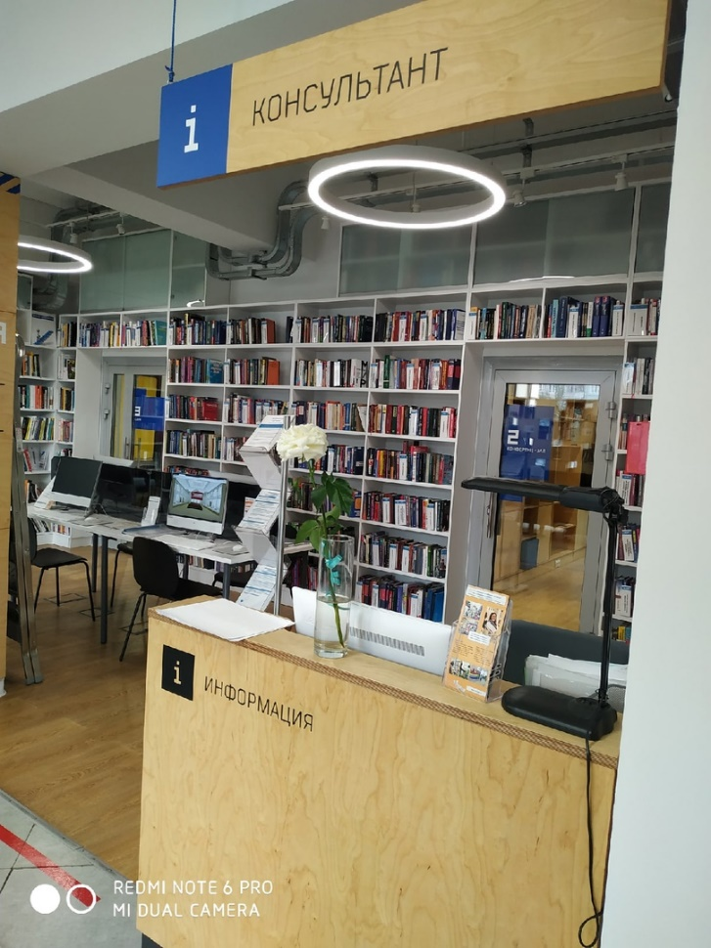
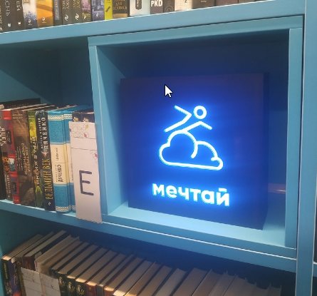
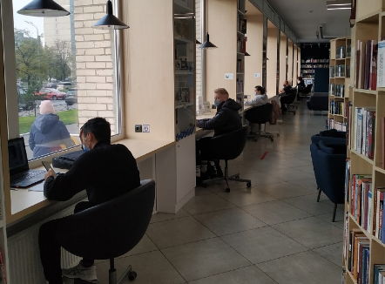

Slide 12
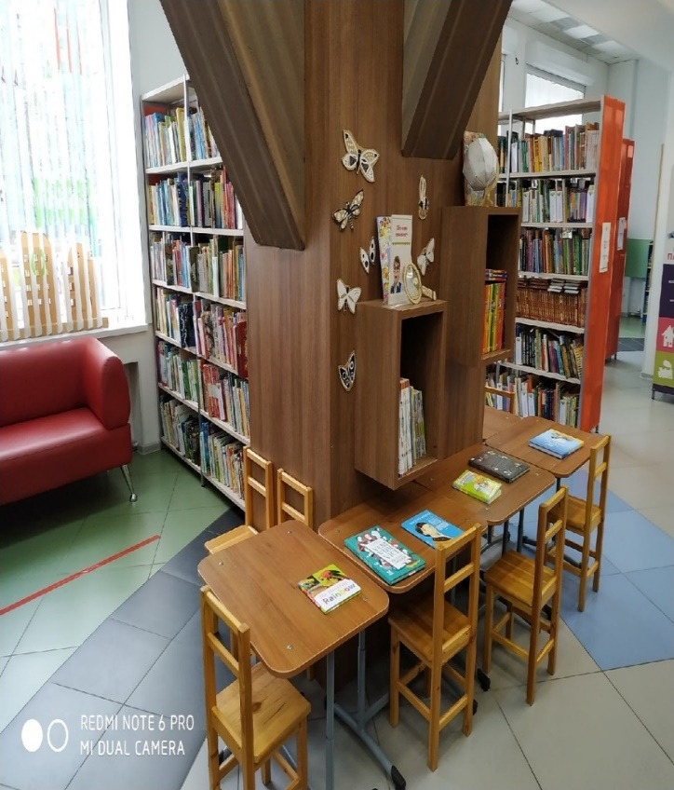
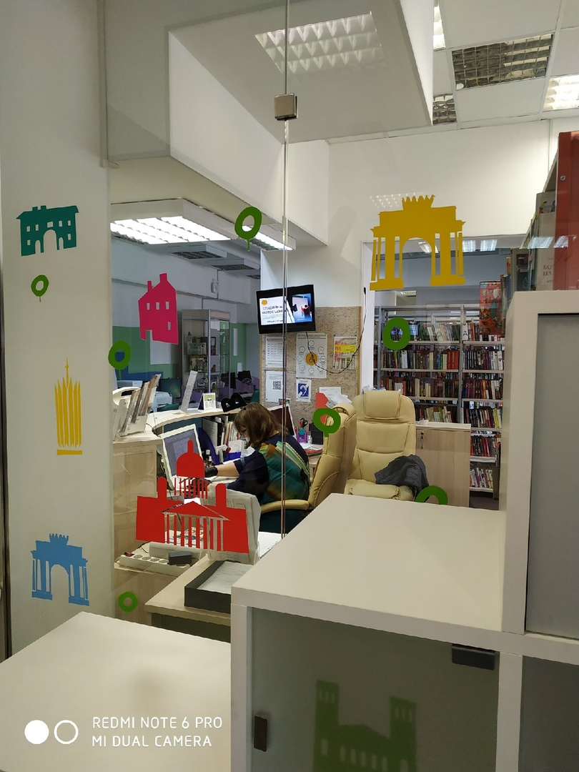
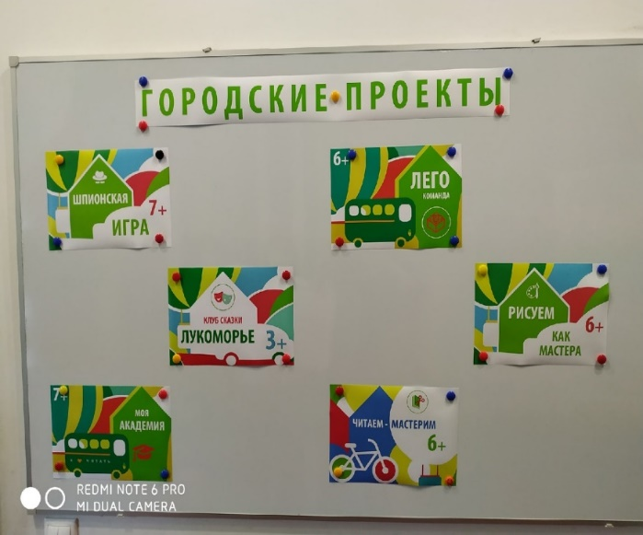

Slide 13
Библиотека «Линии» ЦГПБ им. В. Маяковского г. Санкт-Петербург

Slide 14
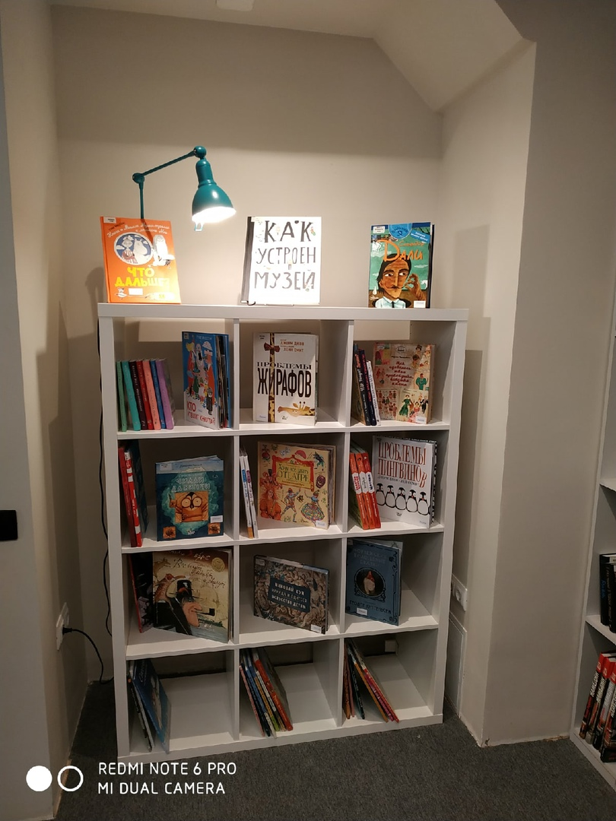
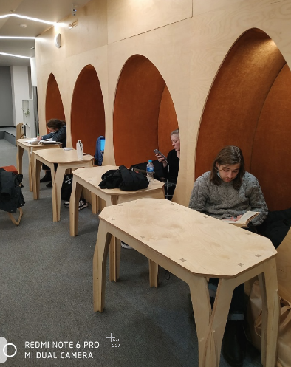
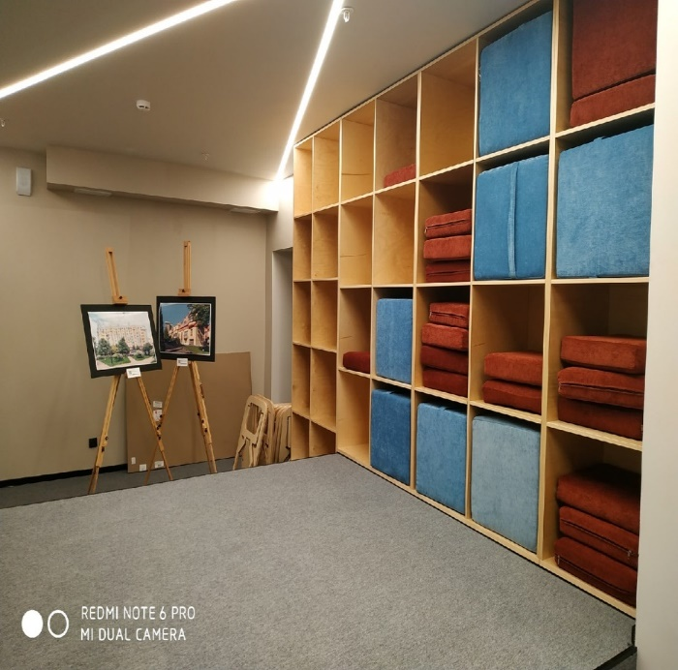

Slide 15
Приоритетные тематические направления и формы работы библиотеки
Гуманитарное и творческое развитие личности,
Основное и дополнительное образование,
Социализация детей и молодежи и старшего поколения,
Духовно-нравственное и патриотическое просвещение и воспитание,
Просвещение и информационное обеспечение образования,
Формирование здорового образа жизни,
Краеведение,
Организация досуга и др.

Slide 16
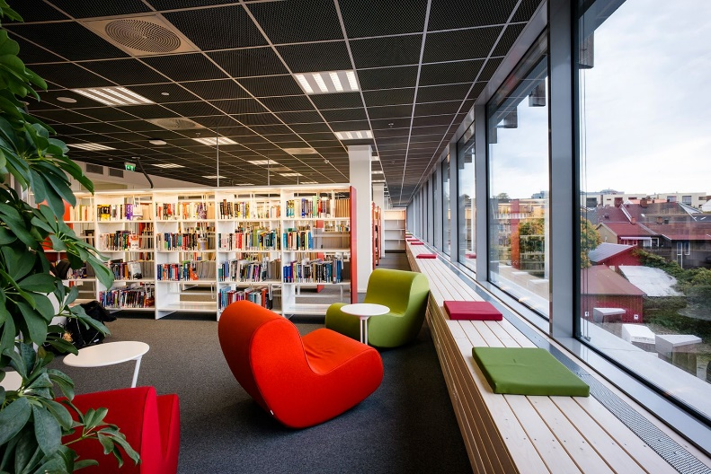
Поддержка института семьи, особенно молодой,
Выявление и поддержка позитивных социально значимых предпочтений и запросов молодежи,
Обеспечение социального общения,
Работа по воспитанию любви к Родине, краеведению,
Работа по сохранению и продвижению духовной культуры (в т.ч. Сохранение народной культуры, развитие жанров любительского искусства),
Развитие форм электронного библиотечного обслуживания.

Slide 17
Источники инноваций
Оригинальные проектные идеи:
Библиотечные специалисты,
Партнеры библиотеки,
Пользователи библиотеки;
Заимствованные проектные идеи:
Профессиональные СМИ,
Посещение библиотек,
Личные и групповые профессиональные коммуникации.

Slide 18
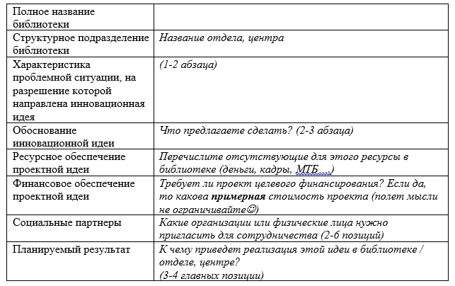
Практическое упражнение «Обоснование проектной идеи»
1. Выбрать проблему своего структурного подразделения / библиотеки,
2. Придумать инновационную идею, направленную на разрешение проблемной ситуации,
3. Обосновать идею согласно основной части структуры проекта

Slide 19
Благодарю за внимание!
Электронный адрес: mir2106@mail.ru,
Сот. тел.: 8-922-69-82-711
: https://vk.com/id311491971

